Slide 1
Zjavenie 2020

Slide 2
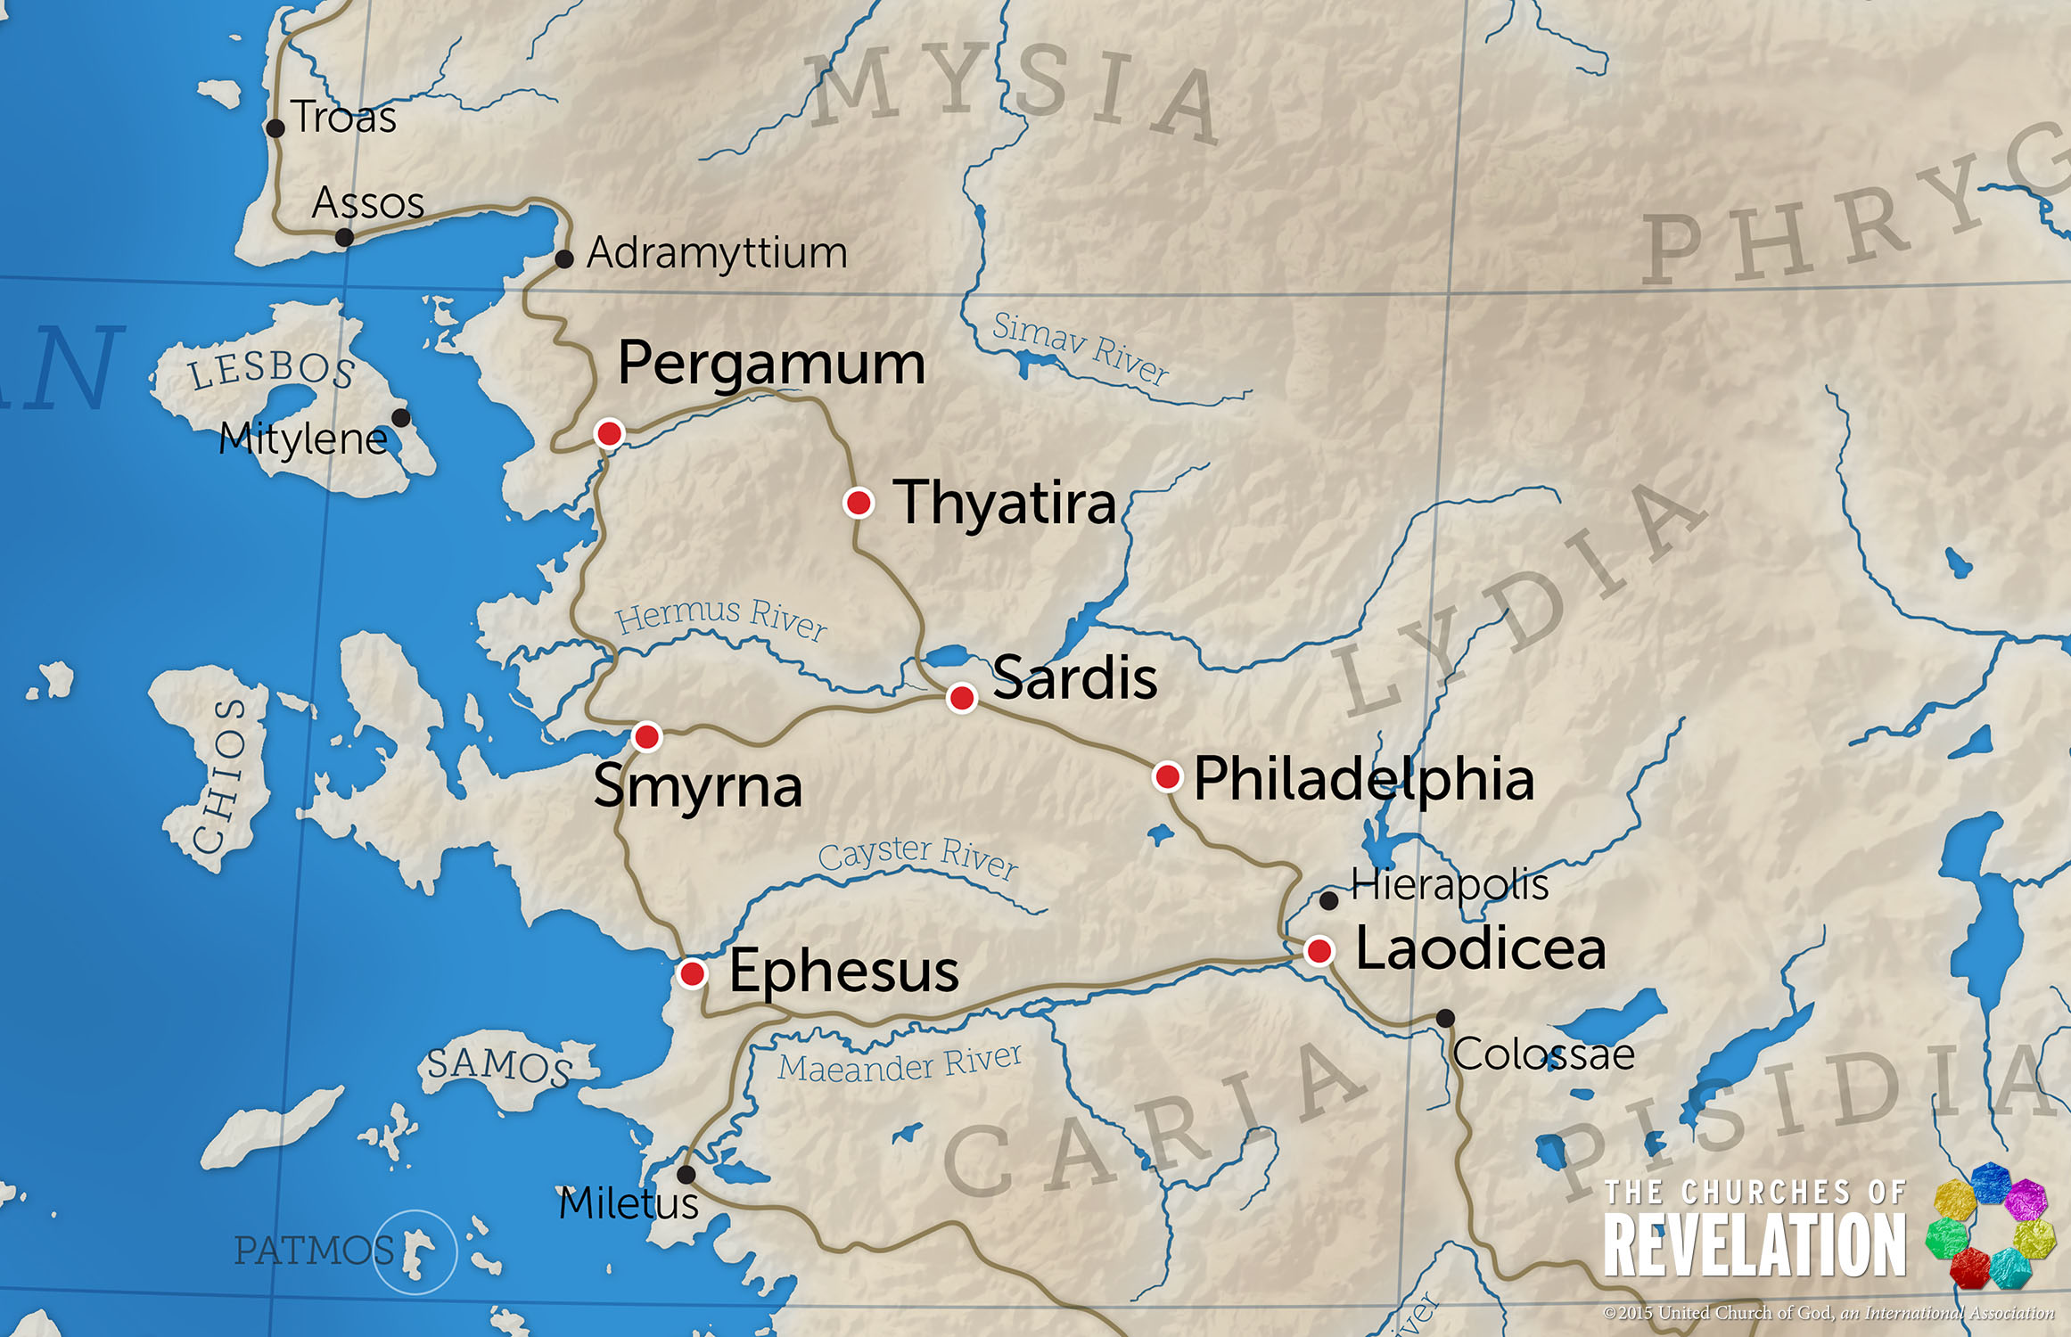

Slide 3
Štruktúra listov
Hodnotenie
Pochvala alebo Napomenutie
Výzva

Slide 4


Slide 5
Sardy (Σάρδεις)
dnes: - zaniknuté mesto
v minulosti.:
  Hlavné mesto Lýdie
  Ničivé zemetrasenie v 17. roku po Kr.
  Mesto postupne zanikalo v dôsledku nájazdov Seldžukov
  v 11. až 15. storočí
  Žiadna iná zmienka v Biblii o kresťanskom zbore

Slide 6
Hodnotenie zboru
Zjavenie 3:1
“Anjelovi cirkevného zboru sardského napíš: Toto hovorí Ten, ktorý má sedem Božích duchov a sedem hviezd: poznám tvoje skutky, máš meno, že žiješ, a si mŕtvy.”

Slide 7
Napomenutie
Zjavenie 3:2 - 3
“Prebuď sa a posilňuj ostatky, ktoré začali odumierať, lebo tvoje skutky som nenašiel dostatočnými pred mojím Bohom! Pripomeň si, čo si prijal a počul, a zachovávaj (to) i kajaj sa! Ak nebudeš bdieť, prídem ako zlodej, a ani sa nedozvieš, v ktorú hodinu prídem na teba!”
Pred Bohom nemá zmysel predstierať.

Slide 8
Napomenutie
Zjavenie 3:2 - 3
“Prebuď sa a posilňuj ostatky, ktoré začali odumierať, lebo tvoje skutky som nenašiel dostatočnými pred mojím Bohom! Pripomeň si, čo si prijal a počul, a zachovávaj (to) i kajaj sa! Ak nebudeš bdieť, prídem ako zlodej, a ani sa nedozvieš, v ktorú hodinu prídem na teba!”
Boh ukazuje aj cestu naspäť.

Slide 9
Napomenutie
Zjavenie 3:2 - 3
Pred Bohom nemá zmysel predstierať.
Boh ukazuje aj cestu naspäť.
Čo si počul o Bohu?
  na mládežiach
  v kostole
  čo si prečítal
Čo o Bohu vieš ty sám?

Slide 10
Napomenutie
Zjavenie 3:2 - 3
“Prebuď sa a posilňuj ostatky, ktoré začali odumierať, lebo tvoje skutky som nenašiel dostatočnými pred mojím Bohom! Pripomeň si, čo si prijal a počul, a zachovávaj (to) i kajaj sa! Ak nebudeš bdieť, prídem ako zlodej, a ani sa nedozvieš, v ktorú hodinu prídem na teba!”
Prečo ako zlodej?
2 Peter 3:10 Príde Pánov deň ako zlodej, keď sa nebesá rachotom pominú, živly sa rozplynú v ohni a zem so svojimi dielami zmizne.

Slide 11
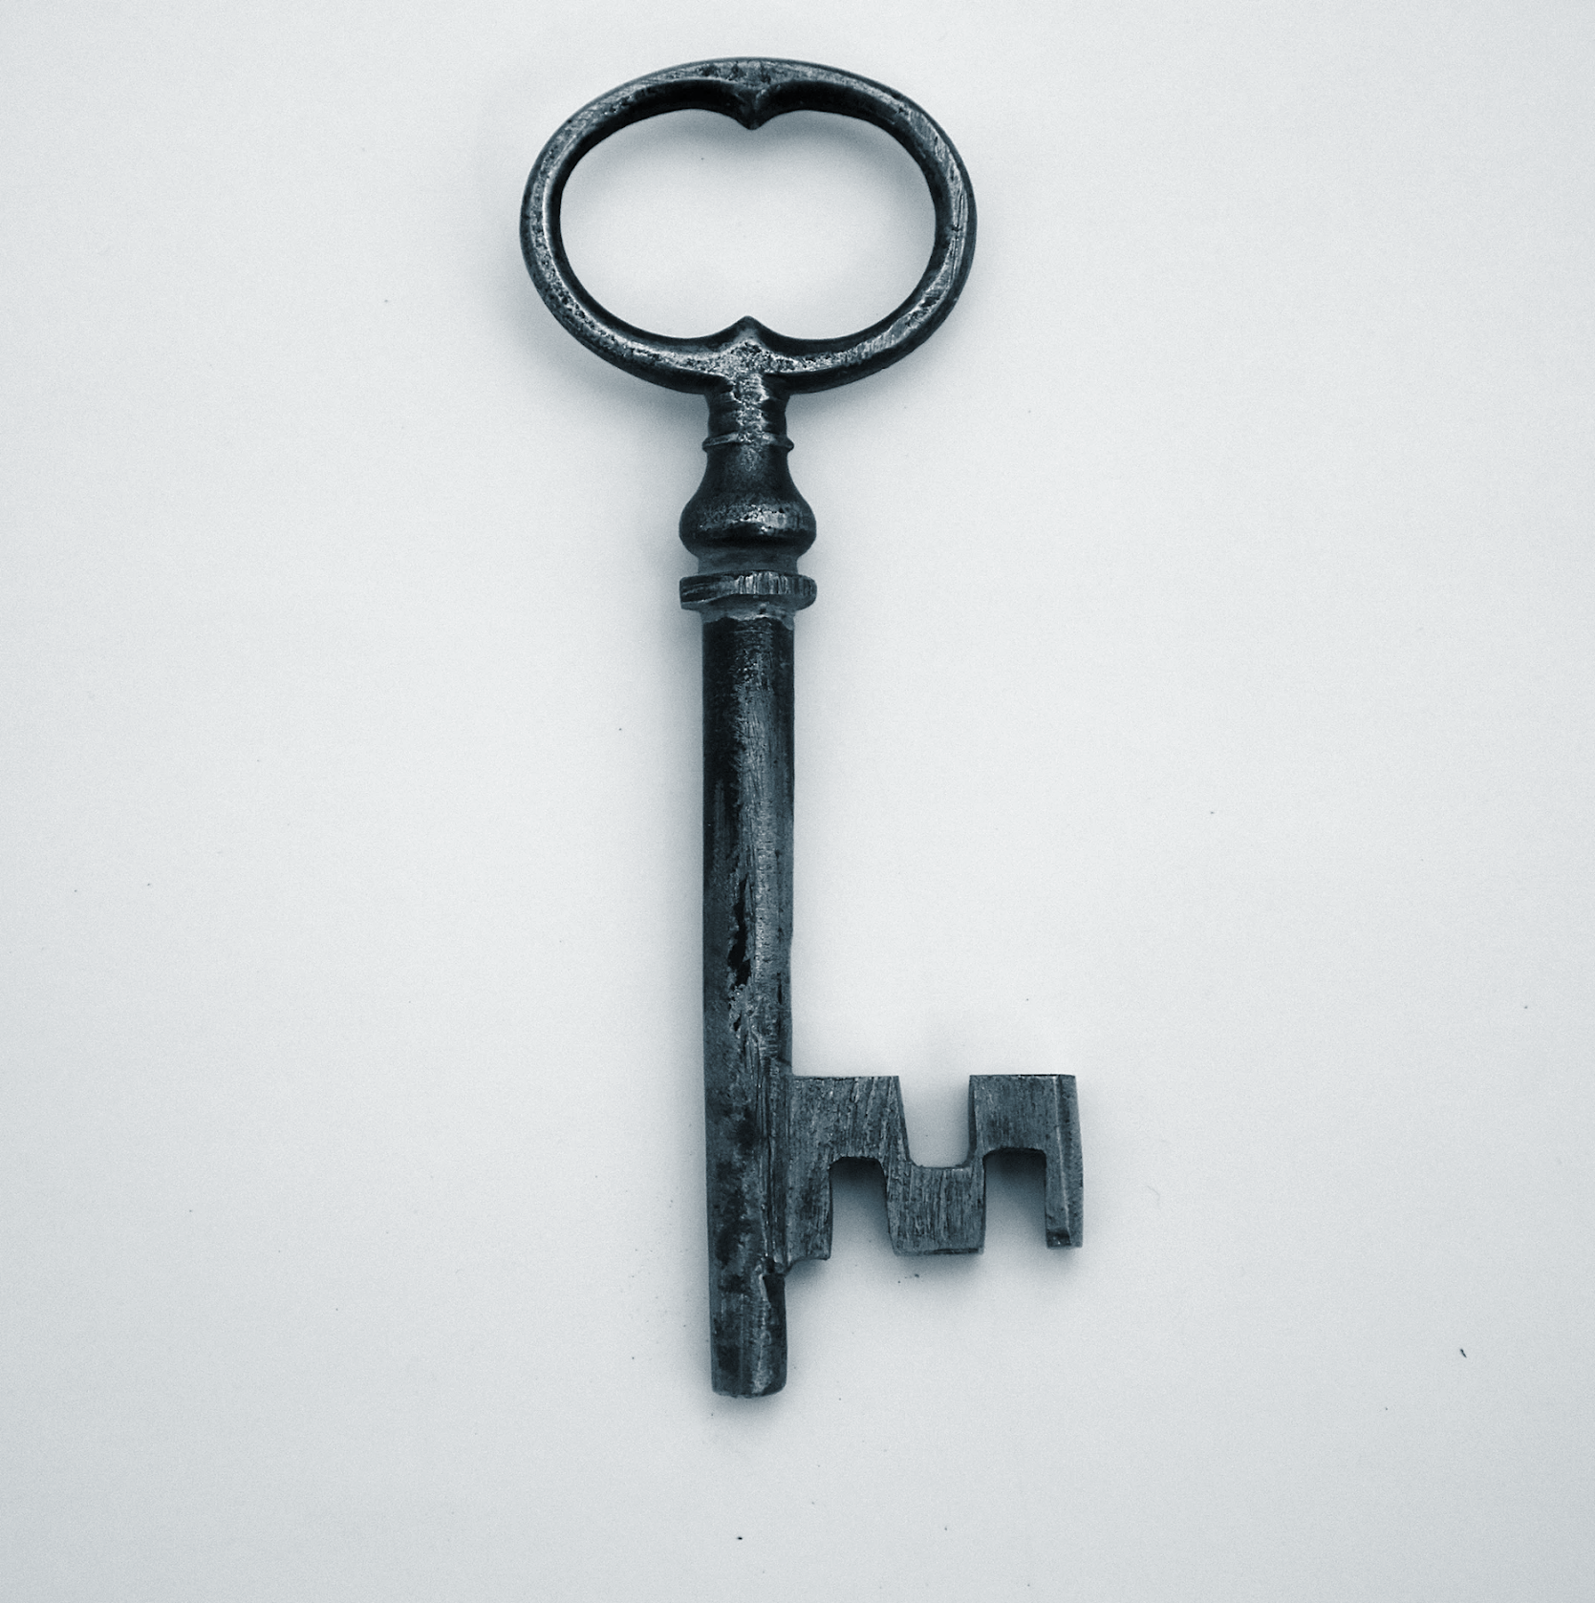
Kľúčom k tvojej vernosti v budúcnosti, je pamätať si Božiu vernosť v minulosti.

Slide 12
Napomenutie
Zjavenie 3:4
“Máš však niekoľko osôb v Sardách, ktoré si nepoškvrnili rúcho; tí budú chodiť so mnou v bielom rúchu, lebo sú toho hodní.”
Posilňuješ to, čo je stále dobré v tvojom živote?

Slide 13
Zasľúbenie
Zjavenie 3:5 - 6
“Kto zvíťazí, takto bude oblečený do bieleho rúcha a nevymažem jeho meno z knihy života, ale vyznám jeho meno pred svojím Otcom a pred Jeho anjelmi. Kto má uši, nech počuje, čo Duch hovorí cirkevným zborom!”

Slide 14
Marketing
„Kresťania majú najlepší produkt na svete, ale majú najhorší marketing.“
majiteľ spoločnosti Nokia

Slide 15
Diskusné otázky
Aký je tvoj najlepší zážitok z posledných 7 dní?
Rozmýšľaj nad príbehom z tvojho života, ktorý ti chce Boh teraz pripomenúť. Povedz o tomto príbehu ostatným. Ako ťa Boh viedol? Aký to bol príbeh?
Kedy si mal naposledy príležitosť povedať niekomu o Bohu? Rodičom, spolužiakom,… ? Ako ti to šlo?

